Slide 1
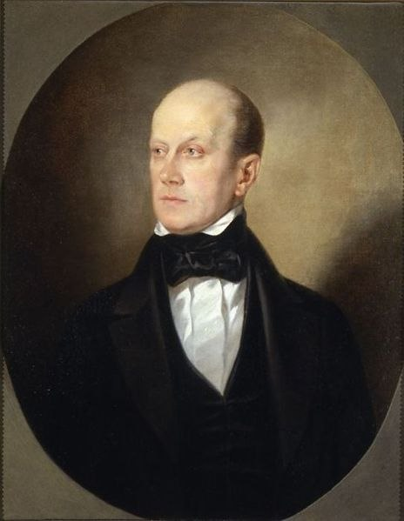
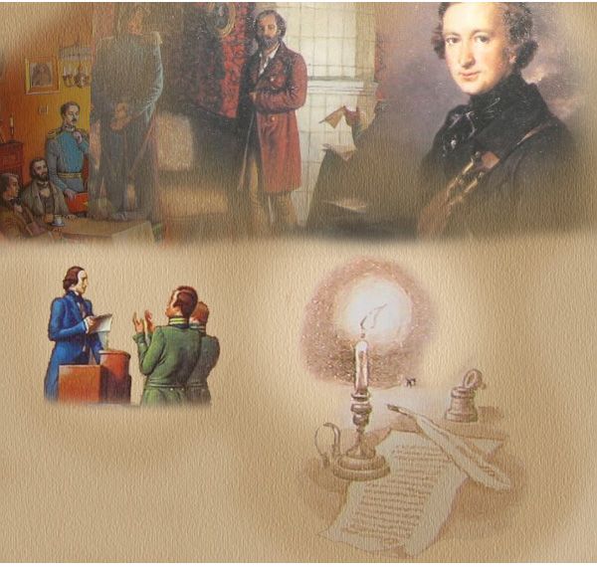
К историософским взгладам Петра Яковлевича Чаадаева доцент кафедры истории Лубкова Е.Я.

Slide 2
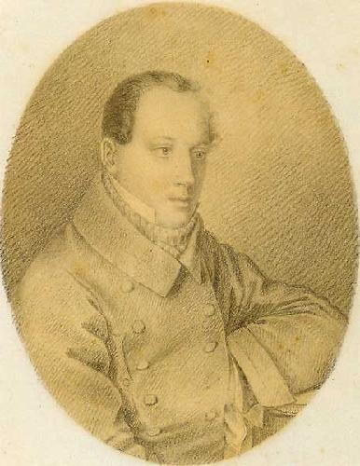
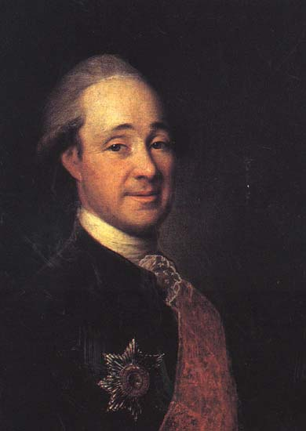
П.Я. Чаадаев (1793-1856)
Петр Яковлевич Чаадаев (1793-1856), по материнской линии потомок Рюриковичей, родился в Москве в семье подполковника Якова Петровича Чаадаева и княгини Натальи Михайловны Щербатовой, дочери известного историка М.М. Щербатова.
После смерти родителей воспитывался в доме своего дяди князя Д.М. Щербатова.
Портрет П. Я. Чаадаева. Художник И.Е.Вивьен. 1820-е гг.
Государственный Исторический музей

Slide 3
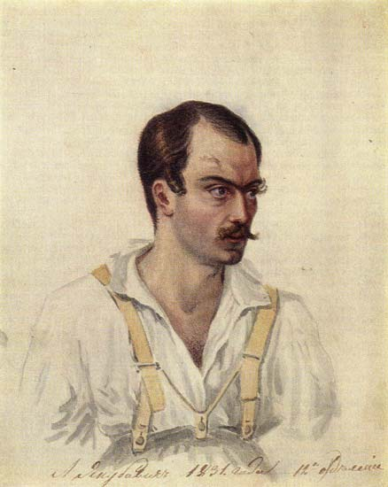
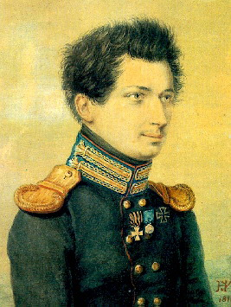
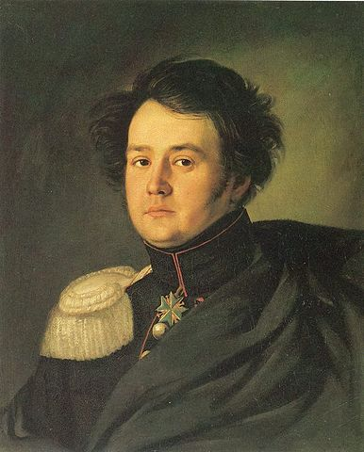
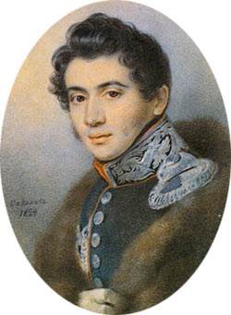
П.Я. Чаадаев и декабристы
С 1808 по 1812 гг. обучался в Московском университете, где познакомился с будущими декабристами И.Д. Якушкиным, Никитой и Артамоном Муравьевыми, А. Якубовичем и другими.
Артамон Захарович
Муравьев
Якушкин Иван Дмитриевич (Н. И. Уткин, 1816). Бумага, акварель
Соколов Петр Федорович. Портрет Никиты Михайловича Муравьева. 1824

Slide 4
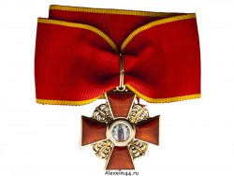
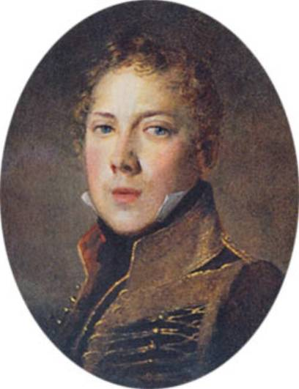
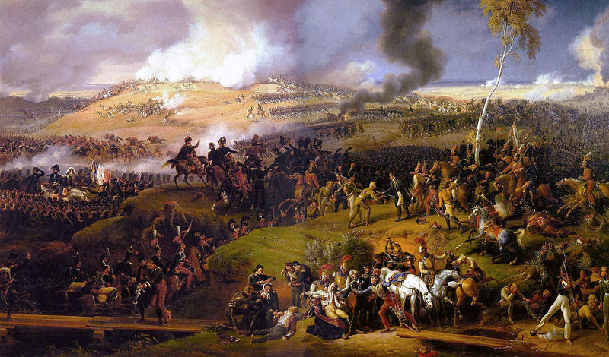
Отечественная война 1812 и заграничные походы 1813-1814 годов
В службу вступил в 1812г. вместе с братом Михаилом подпрапорщиком в лейб-гвардии Семеновский полк.
Участвовал в Отечественной войне 1812 г. и заграничных походах русской армии в 1813-1814 гг.
За отличие был награжден орденом Анны 3 степени и Кульмским крестом.
П.Я. Чаадаев в 1815 году
Луи Лежен. Битва под Москвой 7 сентября 1812 года

Slide 5
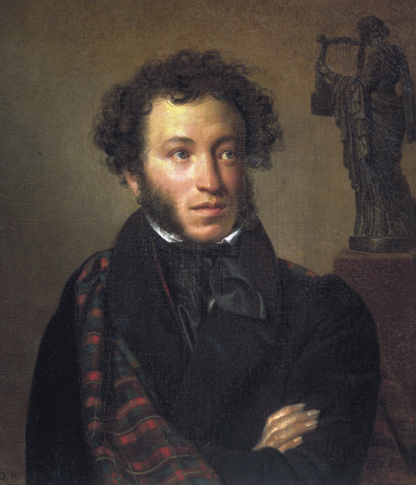
П.Я.Чаадаев и А.С. Пушкин
В 1816 г. в Царском селе познакомился и вскоре подружился с А.С. Пушкиным, который посвятил ему три послания.
А.С. Пушкин «К портрету Чаадаева»:
«Он высшей волею небес
Рожден в оковах службы царской,
Он в Риме был бы Брут, в Афинах - Периклес,
А здесь - он офицер гусарский».
«Послание к Чаадаеву»:
«Мы ждем, с томленьем упования,
Минуты вольности святой...»
Портрет Александра Пушкина.
Орест Кипренский, 1827.

Slide 6
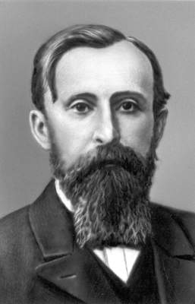
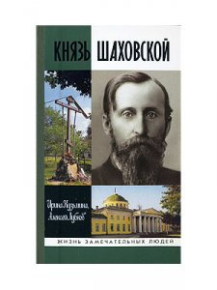
Отставка П.Я. Чаадаева
В 1821 г. Чаадаев вышел в отставку.
По мнению Д.И. Шаховского, видного либерального деятеля и исследователя его творчества, уход со службы был вызван волнениями в Семеновском полку в 1820г.
Среди четырех офицеров, отданных под суд и заключенных в Витебскую крепость по настоянию императора Александра 1, был двоюродный брат Иван Дмитриевич Щербатов.
У П.Я. Чаадаева производят обыск, он прерывает свою блестящую карьеру адъютанта у генерала И.В. Васильчикова и выходит в отставку.
Князь Дмитрий Иванович Шаховской – российский общественный и политический деятель. Министр государственного призрения Временного правительства (1917).
Внук декабриста Фёдора Петровича Шаховского.

Slide 7
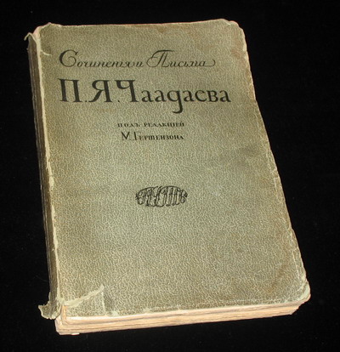
Первое «Философическое письмо»
В 1823-1826гг. Чаадаев путешествовал по Англии, Франции, Италии, Швейцарии и Германии, где, по-видимому, он переживает духовный кризис, выразившийся позднее в первом философическом письме.
По его словам, это оказалось «парадоксальным путем к оказанию своего места в русском обществе и к осознанию места России в мировой истории».
После возвращения в Россию за ним был установлен тайный надзор.
По некоторым данным он был членом декабристского тайного общества Союза Благоденствия.
После публикации первого «Философического письма» Чаадаев официально был объявлен сумасшедшим, хотя и оставлен на свободе.
Восемь философических писем (1828-1830).
Адресованы Екатерине Дмитриевне Пановой, которая именуется «Сударыней».

Slide 8
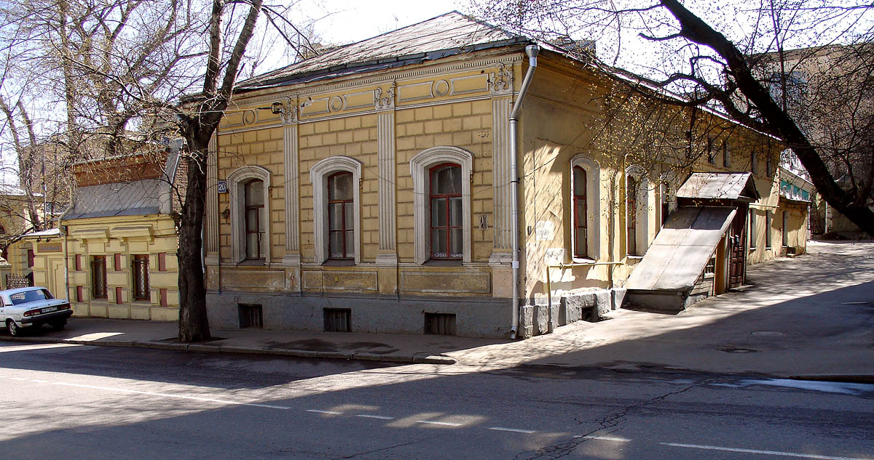
Городская усадьба Е. Г. Левашевой на Новой Басманной, где в 1833—1856 жил Чаадаев (вероятно, что флигель, в котором он проживал, не сохранился).

Slide 9
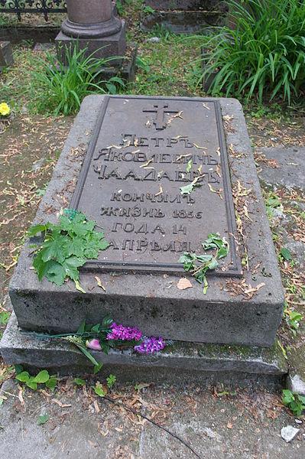
Надгробный камень на могиле П. Я. Чаадаева в некрополе Донского монастыря в Москве
«Басманный» философ жил и умер в Москве в 1856 году, похоронен на кладбище Донского монастыря.
По мысли В.В.Зеньковского, «Чаадаев был, вне сомнения, очень глубоко и существенно связан с русским либерализмом и радикализмом первых десятилетий XIX века. Это были годы, когда в русских умах с особой силой, можно сказать страстностью, вставала потребность перемен в русской жизни».
В 1829 году Чаадаев писал: "Мы принадлежим к числу тех наций, которые существуют лишь для того, чтобы дать миру какой-нибудь важный урок".

Slide 10
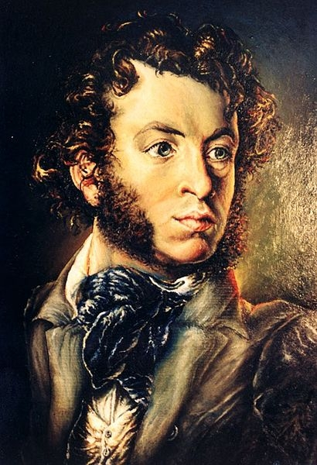
19 октября 1836 года А.С. Пушкин в ответном письме писал П.Я. Чаадаеву: "Я далеко не восторгаюсь всем, что вижу вокруг себя,...но клянусь честью, что ни за что на свете я не хотел бы переменить отечество или иметь другую историю, кроме истории наших предков, такой, какой нам бог ее дал".

